Slide 1



Luyện từ và câu
Mở rộng vốn từ:
Ý CHÍ – NGHỊ LỰC

Slide 2





Khởi động

Slide 3





TÌM THỨC ĂN
Có một số cách thể hiện mức độ của đặc điểm, tính chất như sau:
1. Tạo ra các từ ghép hoặc từ láy với tính từ đã cho.
2. Thêm các từ
rất, quá, lắm,… vào trước hoặc sau tính từ.
3. Tạo ra phép so sánh.

Slide 4
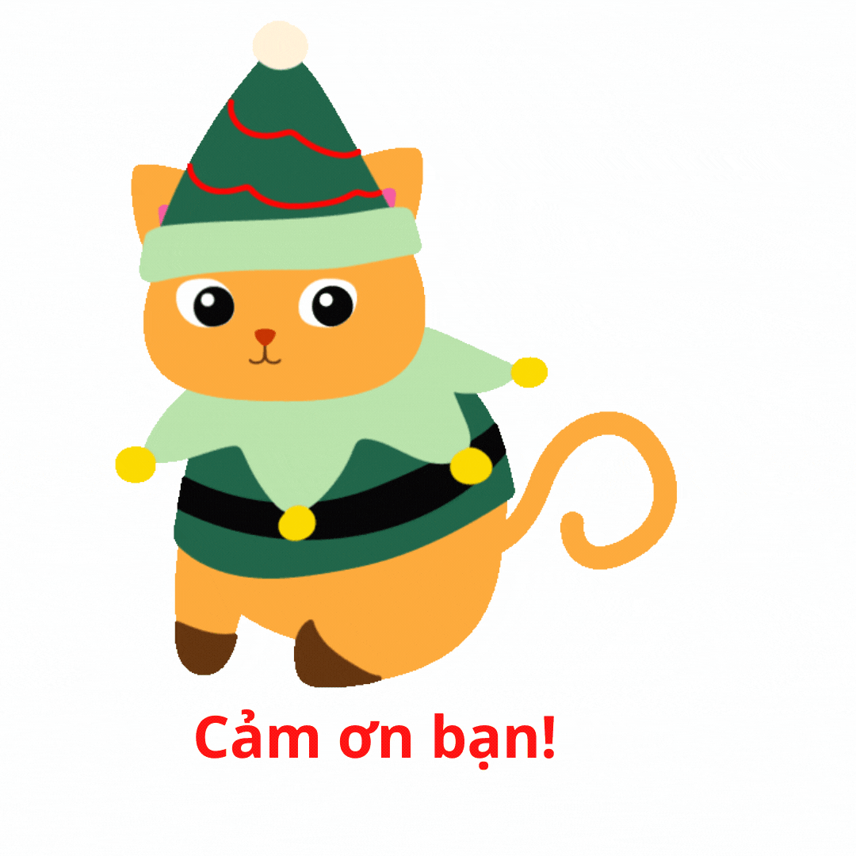
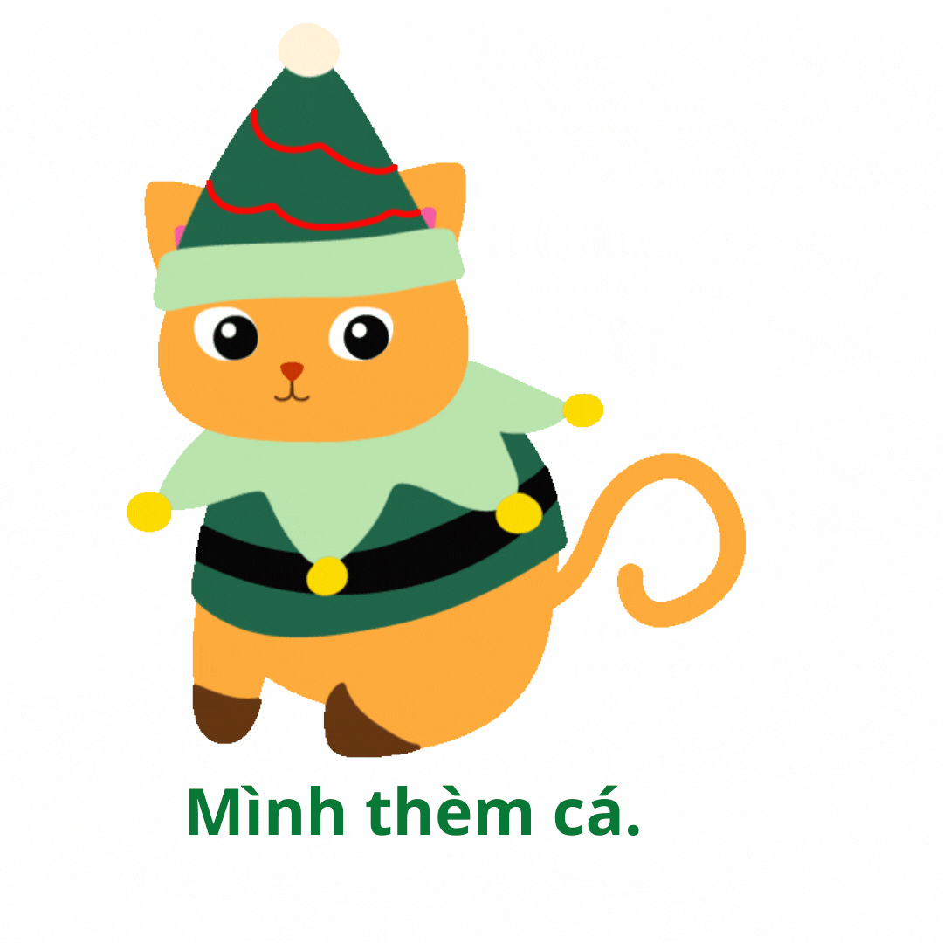

TÌM THỨC ĂN
Có một số cách thể hiện mức độ của đặc điểm, tính chất như sau:
1. Tạo ra các từ ghép hoặc từ láy với tính từ đã cho.
2. Thêm các từ
rất, quá, lắm,… vào trước hoặc sau tính từ.
3. Tạo ra phép so sánh.

Slide 5



TÌM THỨC ĂN
Có một số cách thể hiện mức độ của đặc điểm, tính chất như sau:
1. Tạo ra các từ ghép hoặc từ láy với tính từ đã cho.
2. Thêm các từ
rất, quá, lắm,… vào trước hoặc sau tính từ.
3. Tạo ra phép so sánh.

Slide 6



Khám phá
Luyện tập

Slide 7



1a. Tìm các từ nói lên ý chí,
nghị lực của con người.
quyết tâm
kiên cường
kiên trì
kiên nghị
kiên tâm
kiên nhẫn
kiên quyết
vững tâm
vững chí
bền gan
vững dạ
vững lòng
bền chí
bền lòng

Slide 8


1b. Tìm các từ nói lên những thử thách đối với ý chí,
nghị lực của con người.
gian khó
gian khổ
gian nan
gian lao
gian truân
thử thách
thách thức
chông gai

Slide 9

2. Em đặt 1 câu với từ ở nhóm a,
1 câu với từ ở nhóm b.

Slide 10


2. Chọn 1 từ và đặt 1 câu
quyết tâm
kiên cường
kiên trì
kiên nghị
kiên tâm
Với năng lực và sự quyết tâm tôi tin là bạn sẽ thành công.
kiên nhẫn
kiên quyết
vững tâm
vững chí
bền gan
Nhân dân Việt Nam luôn vững lòng chống giặc ngoại xâm.
vững dạ
vững lòng
bền chí
bền lòng

Slide 11

2. Chọn 1 từ và đặt 1 câu
Danh từ
gian khó
gian khổ
Khó khăn không làm anh nản chí!
gian nan
gian truân
gian lao
Tính từ
Công việc này rất khó khăn.
thử thách
thách thức
chông gai
Đừng khó khăn với tôi!
Động từ

Slide 12

3. Viết một đoạn văn ngắn nói về một người do có ý chí, nghị lực nên đã vượt qua nhiều thử thách, đạt được thành công.

Slide 13
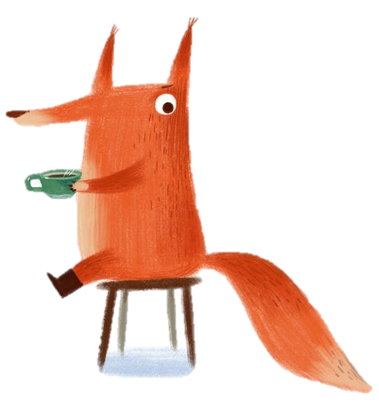


Lưu ý
Viết đọan văn có mở đoạn,
thân đoạn và kết đoạn.
Nội dung:
Người có ý chí → Vượt qua khó khăn → Thành công

Slide 14


Gợi ý
1. Mở đoạn hoặc kết đoạn bằng các câu tục ngữ hay thành ngữ:
Có chí thì nên.
Có công mài sắt, có ngày nên kim.
Thua keo này ta bày keo khác.
Thất bại là mẹ thành công.
…
2. Sử dụng những từ đã tìm được ở bài tập 1 để viết bài.

Slide 15
Ví dụ
Câu tục ngữ “Có công mài sắt, có ngày nên kim” quả không sai với Bạch Thái Bưởi. Từ một cậu bé mồ côi cha, nghèo khổ, nhờ giàu nghị lực và ý chí nên ông đã thành công lừng lẫy. Trải đủ mọi nghề, có lúc trắng tay, ông vẫn không chút nản lòng. Chỉ trong mười năm kiên trì, ông đã trở thành “một bậc anh hùng kinh tế” như đánh giá của người đương thời.

Slide 16

Dặn dò
Xem lại bài.
Thử viết 1 đoạn văn khác theo đề bài tập 3.
Chuẩn bị bài sau.

Slide 17



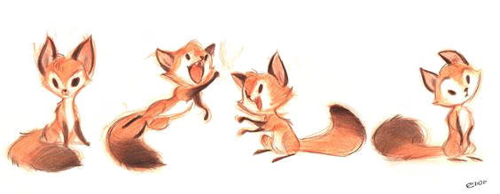
Tạm biệt!

